Slide 1
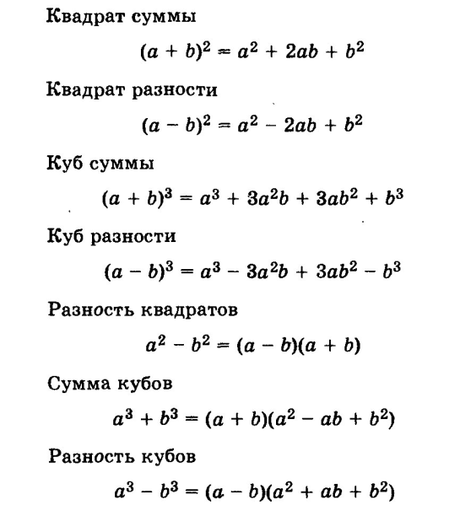
История возникновения формул сокращённого умножения
Презентация подготовила: Киселёвой Екатериной, ученица 7 «А» класса МБОУ СШ №1 г. Архангельска, Архангельской области.
Руководитель: Куприянович Марина Олеговна, учитель высшей квалификационной категории МБОУ СШ №1 г. Архангельска, Архангельской области, 2016 год.

Slide 2
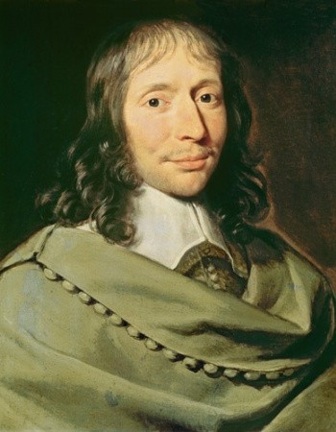
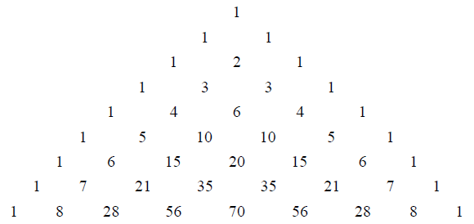
История формулы сокращённого умножения
Долгое время считалось, что для натуральных показателей степени эту формулу, как и треугольник, позволяющий находить коэффициенты, изобрёл Блез Паскаль, описавший её в XVII веке.

Slide 3
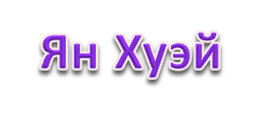
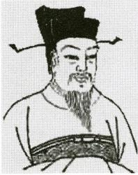
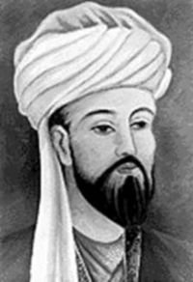
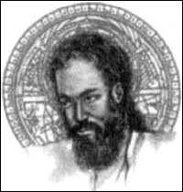
История формулы сокращённого умножения
Однако историки науки обнаружили, что формула была известна ещё китайскому математику Яну Хуэю, жившему в XIII веке, а также исламским математикам ат-Туси (XIII век) и ал-Каши (XV век) .

Slide 4
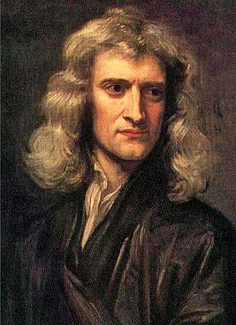
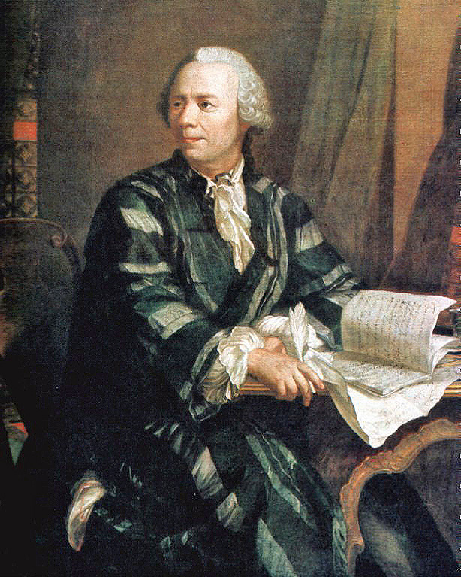
История формулы сокращённого умножения
Исаак Ньютон около 1676 года обобщил формулу для произвольного показателя степени (дробного, отрицательного и др.) . Из биномиального разложения Ньютон, а позднее и Эйлер, выводили всю теорию бесконечных рядов.

Slide 5
Библиография
1. https://www.google.ru/url?sa=t&rct=j&q=&esrc=s&source=web&cd=1&ved=0ahUKEwjtlonZ2rDKAhUCkSwKHTCtDN8QFggdMAA&url=https%3A%2F%2Fotvet.mail.ru%2Fquestion%2F50773010&usg=AFQjCNHX68IAjYXRvQTKou3xertAa5kb-g&bvm=bv.112064104,d.bGg
2. https://www.google.ru/url?sa=t&rct=j&q=&esrc=s&source=web&cd=1&cad=rja&uact=8&ved=0ahUKEwj7jrPY2rDKAhXGEiwKHc4bAlAQFggbMAA&url=https%3A%2F%2Fru.wikipedia.org%2Fwiki%2F%25D0%2591%25D0%25B8%25D0%25BD%25D0%25BE%25D0%25BC_%25D0%259D%25D1%258C%25D1%258E%25D1%2582%25D0%25BE%25D0%25BD%25D0%25B0&usg=AFQjCNFyR4m3BvrU58BEP2ZfL_MC4p2eGQ&bvm=bv.112064104,d.bGg
3. http://www.synologia.ru/gim-341
4. https://www.google.ru/url?sa=i&rct=j&q=&esrc=s&source=images&cd=&cad=rja&uact=8&ved=0ahUKEwigt6mJ27DKAhWDCSwKHYscDG4QjRwIBw&url=http%3A%2F%2Flichnosti.net%2Fpeople_2647.html&psig=AFQjCNG3bGsYYYPpaI8cRm5SYG2pRYDm1g&ust=1453115460811436
5. https://www.google.ru/url?sa=i&rct=j&q=&esrc=s&source=images&cd=&cad=rja&uact=8&ved=0ahUKEwi92ojM27DKAhXDWCwKHfNKB7sQjRwIBw&url=http%3A%2F%2Fallmatematika.ru%2Fpage.php%3F8&psig=AFQjCNFNSJUDhB4DAMQlcjKGYj-KzdBQKQ&ust=1453115518540063
6. https://www.google.ru/url?sa=i&rct=j&q=&esrc=s&source=images&cd=&cad=rja&uact=8&ved=0ahUKEwiJv_au3LDKAhXB2SwKHb-PAKoQjRwIBw&url=http%3A%2F%2Faksakal.info%2Faz%2Fazerbaijana%2F19168-abu-dzhafar-muhammad-ibn-muhammad-nasir-ad-din-at-tusi-geniy
7. https://www.google.ru/url?sa=i&rct=j&q=&esrc=s&source=imgres&cd=&cad=rja&uact=8&ved=0ahUKEwiAl56K3bDKAhWEhiwKHceYAs0QjRwICTAA&url=https%3A%2F%2Fru.wikipedia
8. https://www.google.ru/url?sa=i&rct=j&q=&esrc=s&source=images&cd=&cad=rja&uact=8&ved=&url=https%3A%2F%2Fcommons.wikimedia.org%2Fwiki%2FFile%3ALeonhard_Euler_2.jpg&psig=AFQjCNHrQujtIO0SuJnUPC5tuzvn655R3g&ust=1453116113407797
9. https://www.google.ru/url?sa=i&rct=j&q=&esrc=s&source=images&cd=&cad=rja&uact=8&ved=0ahUKEwjYk4CG4LDKAhUDdCwKHUvWBrgQjRwIBw&url=http%3A%2F%2Fuztest.ru%2Fabstracts%2F%3Fidabstract%3D91&psig=AFQjCNGoXnuzLW5Oe7Cq8EClEQXwHbU_ug&ust=1453116795263850
10. https://www.google.ru/url?sa=i&rct=j&q=&esrc=s&source=images&cd=&cad=rja&uact=8&ved=0ahUKEwi43Png4LDKAhXE8ywKHe6ADMYQjRwIBw&url=http%3A%2F%2Fuchem.ru%2Fpubl%2Fshpargalki%2Fformuly_sokrashhennogo_umnozhenija%2F3-1-0-480&psig=AFQjCNGoXnuzLW5Oe7Cq8EClEQXwHbU_ug&ust=1453116795263850

Slide 6
Спасибо за внимание!

